Slide 1
Unix System Programming
Week 13 : Unix 프로그래밍
소켓

Slide 2
이번 실습에서는…
소켓의 이해
IP 주소와 바이트 순서
Unix에서의 소켓
소켓 I/O 실습
서버 프로그램과 클라이언트 프로그램
TCP 복습 및 UDP
셸 구현 프로젝트 과제 #3

Slide 3
소켓의 이해
사전적 의미
꽂거나 끼우는 구멍, 전구 따위를 끼우는 소켓
전기·전자 공학으로서의 의미
회선이나 전자장치 등을 연결하기 위해 쓰이는 단자
컴퓨터 프로그래밍으로서의 의미
데이터 통신을 위해 쓰이는 장치(인터페이스)
인터넷 뿐만 아니라 인트라넷, LAN 등도 포함

Slide 4
인터넷 모델 (TCP/IP 프로토콜)
User Process
User Process
User Process
Application
Socket API
TCP
UDP
Transport
process-to-process
IP
Network
host-to-host
node-to-node
Hardware Interface
Link

Slide 5
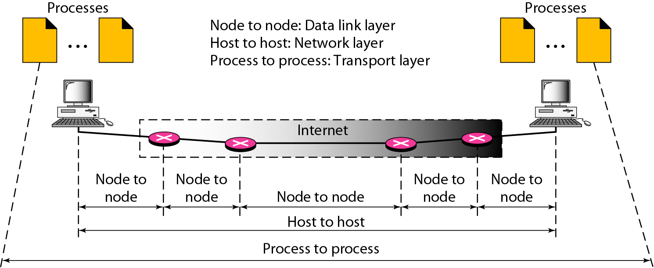
인터넷 모델 (TCP/IP 프로토콜)

Slide 6
소켓과 포트 번호
패킷(Packet)은 기본적으로 데이터와 소켓 번호로 구성
소켓 번호는 다시 IP주소와 포트 번호로 구성
IP주소 : 165.246.10.2(v4 기준)
포트 번호 : 1 ~ 65535 범위 (unsigned short)

Slide 7
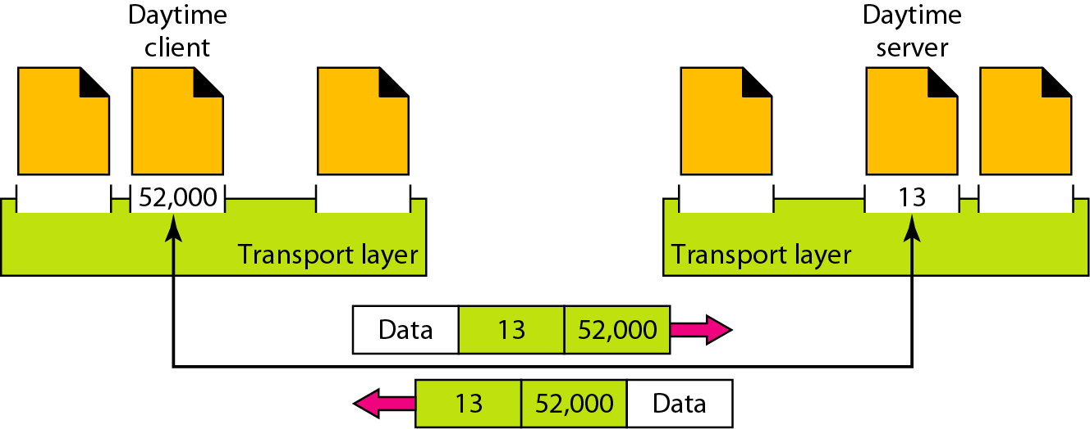
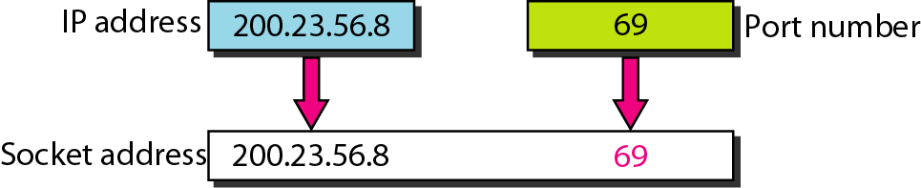
포트 번호

Slide 8
바이트 순서 : 일반적인 방법
빅 엔디언(Big Endian)
큰 자리를 앞 부분에 배정하는 방법
0x12345678 = 12, 34, 56, 78
디버깅에 용이
모토로라 CPU에 채택 (모토로라 포맷)
리틀 엔디언(Little Endian)
작은 자리를 앞 부분에 배정하는 방법
0x12345678 = 78, 56, 34, 12
하드웨어 구현이 단순함
x86 계열에 채택 (인텔 포맷)

Slide 9
바이트 순서 : 그 외의 방법
미들 엔디언(Middle Endian)
빅 엔디언과 리틀 엔디언의 중간
구현 방법에 따라 차이가 있을 수 있음
바이엔디언(Bi-endian)
빅 엔디언과 리틀 엔디언 중 선택 가능
ARM, PowerPC, MIPS, IA-64(아이테니엄) 등

Slide 10
IP 주소와 바이트 순서
IP주소는 기본적으로 빅 엔디언(Big Endian)
그러나 실제 바이트 순서는 CPU에 따라 다름
따라서 이를 통일시켜줄 수 있는 방법이 필요함
<arpa/inet.h>
htonl(), htons(), ntohl(), ntohs()
hton_ : 호스트 엔디언을 빅 엔디언으로 변환
ntoh_ : 빅 엔디언을 호스트 엔디언으로 변환
____l : 32비트 부호 없는 자연수를 변환(long integer)
____s : 32비트 부호 없는 자연수를 변환(short integer)

Slide 11
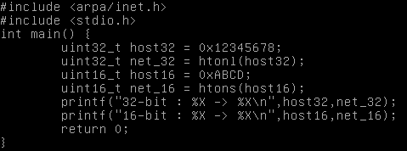
바이트 순서 실습 (byteorder.c 작성)

Slide 12

바이트 순서 실습
x86 계열은 기본적으로 리틀 엔디언

Slide 13
Unix에서의 소켓
Unix는 모든 것을 ‘파일’로 관리
소켓도 하나의 ‘파일’로 관리된다.(파일 서술자)
프로세스가 복제되면 소켓 역시 ‘공유’된다.

Slide 14
TCP와 UDP
TCP : 스트림 소켓(Stream Socket)
Transmission Control Protocol
연결이 보장되어야 전송이 가능(연결 지향성)
데이터 전송 + 오류 처리 = 신뢰성 보장
‘전화’와 유사한 원리
UDP : 데이터그램 소켓(Datagram Socket)
User Datagram Protocol
연결을 보장하지 않고 일방적으로 데이터를 보냄
오류 처리를 수행하지 않음 (신뢰도 낮음)
‘우편’과 유사한 원리

Slide 15
TCP 소켓과 전화
전화
TCP 소켓
받는 쪽
1. 전화기를 구입한다
2. 전화번호를 할당 받는다
3. 전화기를 연결한다
4. 수화기를 든다
거는 쪽
1. 전화기를 구입한다
2. 전화번호를 할당 받는다
3. 전화기를 연결한다
4. 전화를 건다
서버
1. 소켓을 생성한다
2. IP주소를 할당 받는다
3. 연결 요청에 대기한다
4. 요청을 수락한다
클라이언트
1. 소켓을 생성한다
(IP주소는 이미 있다)
(네트워크에 연결되어 있다)
2. 연결을 요청한다

Slide 16
공통 1. 소켓 생성
<sys/socket.h>
int socket(int domain, int type, int protocol)
소켓을 생성하여 파일 서술자를 배정
open()의 소켓 버전
domain : 주소 배정 방법을 지정
type : 전송할 데이터의 형태를 지정
protocol : TCP 또는 UDP를 지정
반환 값 : 실패 시 -1, 성공 시 임의의 자연수

Slide 17
서버 1. 도메인 일람
통신 방식 | 할당 값 | include | TCP | UDP | RAW
TCP/* | type = SOCK_STREAM | socket.h | - | - | -
UDP/* | type = SOCK_DGRAM | socket.h | - | - | -
RAW/* | type = SOCK_RAW | socket.h | - | - | -
*/IP(v4) | domain = PF_INET | netinet/in.h | O | O | O
*/IPv6 | domain = PF_INET6 | netinet/in.h | O | O | O
*/Unix | domain = PF_UNIX | sys/un.h | O | O | X
*/DDP | domain = PF_APPLETALK | nettalk/at.h | X | O | O
이외에도 많으나 실제 실습에는 TCP/IPv4와 UDP/IPv4를 사용
(IPv4에는 <arpa/inet.h>도 사용할 수 있음)

Slide 18
서버 2. IP주소 할당
<sys/socket.h>
int bind(int sockfd, struct sockaddr *myaddr, socklen_t addrlen)
통신에 필요한 IP와 PORT 번호를 할당(바인딩)
sockfd : socket()으로 열린 파일 서술자
myaddr : 바인딩을 시도할 struct sockaddr 구조
addrlen : myaddr의 ‘실제 크기’
IPv4(PF_INET)이면 INET_ADDRSTRLEN(= 16)
IPv6(PF_INET6)이면 INET6_ADDRSTRLEN(= 46)
반환 값 : 0 / -1

Slide 19
서버 2. struct sockaddr 계열?
서버 통신을 위해서는 ‘고유의 주소’가 필요
‘고유의 주소’는 통신 프로토콜에 따라 다를 수 있음
해당 ‘프로토콜’에 대해 주소체계를 정의하는 것이 struct sockaddr 계열
맨 앞에는 모두 sa_family_t를 갖고 있음
실제로는 unsigned short 값으로 프로토콜 배정
나머지는 각 프로토콜 고유의 정보
socket()에서의 domain에 맞게 sockaddr을 선택
IPv4(PF_INET)에서는 sockaddr_in (netinet/in.h)

Slide 20
서버 2. sockaddr_in?
sa_family_t sin_family
AF_INET으로 예약(sockaddr 공통)
u_int16_t sin_port
연결에 사용하는 포트 번호 (1~65535)
struct in_addr sin_addr
연결의 대상이 되는 IP주소
나머지 8바이트는 버퍼로만 사용
버퍼로 사용해도 16 바이트만 필요
192.168.123.234

Slide 21
서버 2. sockaddr_in6
포트 번호 (2) + 플로우 정보 (4) + IP주소 (16) + 스코프 ID (4)
총 28바이트이나 실제로는 46바이트
버퍼에 들어갈 최대 글자 수는 널 문자 포함 46자
1111:2222:3333:4444:5555:6666:100.101.102.103

Slide 22
서버 3. 연결 대기
int listen(int sockfd, int backlog)
socketfd로 연결된 소켓을 연결 가능하게 대기
최대 대기 수는 backlog로 지정
반환 값 : 0 / -1

Slide 23
서버 4. 연결 수락
int accept(int sockfd, struct sockaddr *addr, socklen_t *addrlen)
listen()중인 sockfd로 들어온 연결을 수락
addr은 bind()때와 같은 구조의, 다른 변수
이 변수에 클라이언트의 주소가 들어감
addrlen은 ‘sockaddr의 길이’가 들어간 변수
IPv4(PF_INET)이면 INET_ADDRSTRLEN(= 16)
IPv6(PF_INET6)이면 INET6_ADDRSTRLEN(= 46)
반환 값 : 또 다른 소켓 ‘파일 서술자’ / -1

Slide 24
클라이언트 2. 연결 요청
int connect(int sockfd, struct sockaddr *serv_addr, socklen_t addrlen)
sockfd를 통해 서버에 연결을 요청 / 통신 시도
serv_addr : 연결 정보가 저장된 sockaddr
addrlen : sockaddr의 실제 크기
반환 값 : 0 / -1

Slide 25
공통 5. 유용한 함수들
<arpa/inet.h> (IPv4에서만 동작)
in_addr_t inet_addr(const char *cp)
cp로 지정된 IP주소를 정수형으로 변환
“192.168.1.1” → 0xC0A80101
htonl()을 통해 빅 엔디언으로 변환해야 함
반환 값 : 변환된 정수 값 / -1
char *inet_ntoa(struct in_addr in)
in에 저장된 값을 읽을 수 있는 IP주소로 변환
0xA5F60A02 → “165.246.10.2”
반환 값 : 변환된 IP 주소 / (오류 없음)

Slide 26
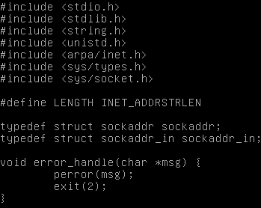
TCP 통신 실습 – 공통 (1)

Slide 27
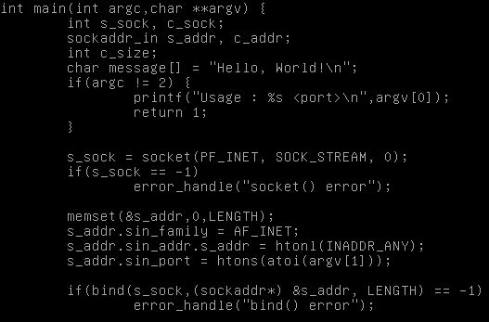
TCP 통신 실습 – 서버 (2)

Slide 28
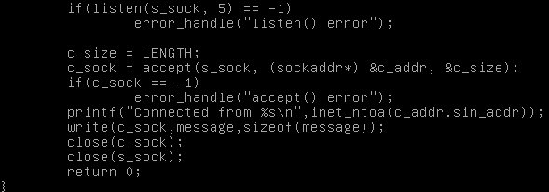
TCP 통신 실습 – 서버 (3)

Slide 29
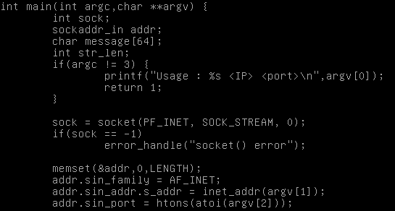
TCP 통신 실습 – 클라이언트 (2)

Slide 30
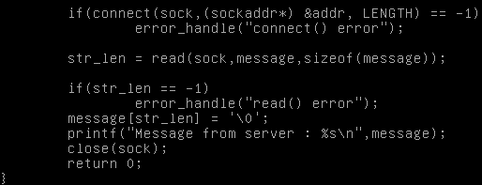
TCP 통신 실습 – 클라이언트 (3)
atoi() : <stdlib.h> 문자열을 정수로 변환 (itoa()는 정반대)

Slide 31

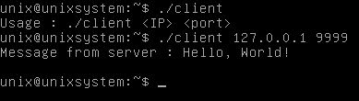
TCP 통신 실습
서버
클라이언트
같은 포트는 일정 시간 동안 다시 사용할 수 없음

Slide 32
UDP 소켓과 우편
우편
UDP 소켓
보내는 쪽
1. 주소를 배정 받는다
2. 우편을 보낸다
받는 쪽
1. 주소를 배정 받는다
2. 주소를 알려준다
3. 우편을 받는다
보내는 쪽
1. 소켓을 생성한다
2. 메시지를 보낸다
받는 쪽
1. 소켓을 생성한다
2. IP주소를 배정 받는다
3. 메시지를 받는다

Slide 33
UDP 통신과 TCP 통신의 차이
listen()과 accept()가 없다
접속한 클라이언트가 없어도 쓰기는 실행된다
받기가 쓰기보다 먼저 실행되어야 한다
sendto()와 recvfrom()도 사용된다
read()와 write()는 연결이 되어 있어야만 사용 가능
보내거나 받을 주소를 직접 지정할 수 있다

Slide 34
UDP 통신 – 메시지 보내기
ssize_t sendto(int s, const void *buf, size_t len, int flags, const struct sockaddr *to, socklen_t tolen);
write()와 connect()를 합친 형태
s : 사용할 소켓 파일 서술자
buf : 보낼 내용이 들어간 버퍼
len : 보낼 내용의 크기
flags : 버퍼를 보낼 때 사용할 옵션
to : 보낼 대상
tolen : to의 크기
반환 값 : 실제 보낸 바이트 수 / -1

Slide 35
UDP 통신 – 메시지 받기
ssize_t recvfrom(int s, void *buf, size_t len, int flags, const struct sockaddr *from, socklen_t *fromlen);
read()와 connect()를 합친 형태
s : 사용할 소켓 파일 서술자
buf : 받는 내용이 들어갈 버퍼
len : 받을 내용의 크기
flags : 받을 때 사용할 옵션
from : 받을 대상
fromlen : from의 크기가 저장된 변수
반환 값 : 실제 받은 바이트 수 / -1

Slide 36
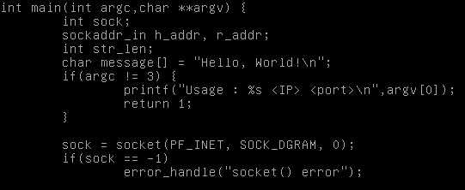
UDP 통신 실습 – 보내는 쪽 (2) (sender.c 작성)
공통 부분은 TCP 실습과 같음

Slide 37
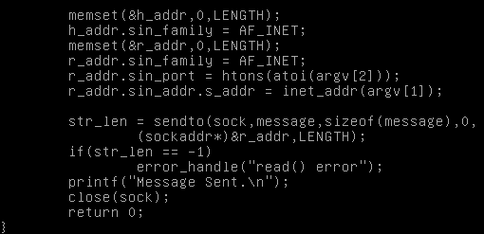
UDP 통신 실습 – 보내는 쪽 (3) (sender.c 작성)

Slide 38
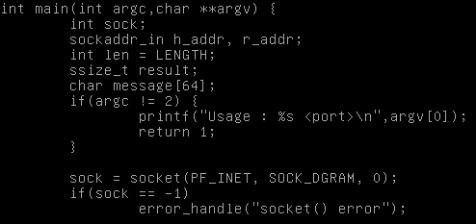
UDP 통신 실습 – 받는 쪽 (2) (receiver.c 작성)

Slide 39
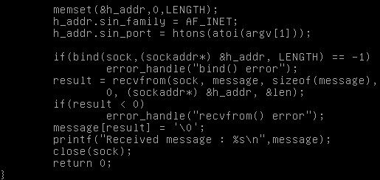
UDP 통신 실습 – 받는 쪽 (3) (receiver.c 작성)

Slide 40

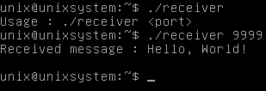
UDP 통신 실습
보내는 쪽
받는 쪽
같은 포트를 얼마든지 재사용할 수 있음 (연결 지향이 아니므로)

Slide 41
셸 구현 프로젝트 과제 #3
다음 기능을 추가
Redirection 처리 기능
파이프 처리 기능

Slide 42
셸 구현 프로젝트 과제 #3
테스트 사항
Redirection 확인
mysh> cat > test.txt XXXXX (임의의 내용 입력) XXXXX ^D mysh> cat < test.txt (작성된 test.txt 파일 확인) mysh> cat < test.txt > test1.txt mysh> cat test1.txt (test.txt의 내용이 test1.txt로 출력되었는지 확인)

Slide 43
셸 구현 프로젝트 과제 #3
테스트 사항
리다이렉션과 파이프 테스트
mysh> ls –l > ls.txt (ls 결과를 ls.txt에 저장 mysh> cat ls.txt (ls.txt 내용 확인) ….. mysh> cat < ls.txt | grep ^d | wc –l > dir_num.txt (ls.txt 파일을 읽어서 “grep ^d”를 통해 디렉터리를 찾고 디렉터리 개수를 dir_num.txt에 저장) mysh > cat dir_num.txt (디렉터리 개수 확인)
grep ^d는 첫 문자 d로 시작되는 행들을 필터링 하는 것임. 즉, ls.txt로부터 디렉터리를 필터링함.

Slide 44
셸 구현 프로젝트 과제 #3
테스트 사항
리다이렉션과 파이프 테스트
백그라운드 프로세스에도 처리할 것
예) ls –l > ls.txt & : ls.txt로의 출력을 백그라운드로
힌트
0번은 stdin, 1번은 stdout, 2번은 stderr
dup2() 함수를 이용해보기
주의 : 한번 닫힌 stdin 등은 다시 열리지 않음

Slide 45
셸 구현 프로젝트 과제 #3
과제 참고사항
ZIP 파일 제출만 허용
모듈화 정도에 따라 가산점 부여
Makefile이나 별도 헤더 파일/소스 파일이 있는 경우 과제물에 같이 제출
해당 제출기간에 e-Class에 업로드할 것
e-Class 이외의 수단으로 업로드한 과제물에 대해선 제출로 인정하지 않음(게시판/조교 E-mail 등)
보고서는 이전 것에 붙여서 제출 (최종 제출)
기한 : 12/10일까지

Slide 46
실습은 여기서 종강
수고하셨습니다 ☺

